Slide 1





Sindikata e Bashkuar e Arsimit, Shkencës dhe Kulturës e Kosovës
Kliko «Fillo testin» dhe më pas kliko në njërën nga ikonat: Word, Excel apo Powerpoint për të vazhduar.
Sindikata e Bashkuar e Arsimit, Shkencës dhe Kulturës e Kosovës
Trajnimi: «Aplikimi i programeve kompjuterike në mësimdhënie»
Kaçanik – Mars 2025
Fillo testin
Gr. A
Rezultatet Word, Excel dhe Powerpoint
Pikët Word
Pikët Excel
Pikët Powerpoint

Slide 2

Kliko «Vazhdo» për të filluar testin në WORD
Vazhdo testin
Kthehu në fillim

Slide 3
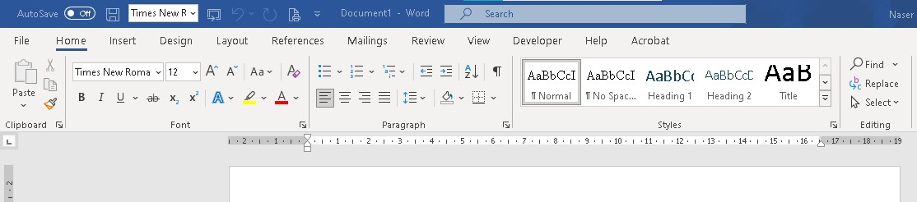
Kalo pyetjen
Tjetra
1. Kliko mbi veglën që mundëson ndryshimin e stilit të shkronjave.
1
2
3
4
5

Slide 4
Kalo pyetjen
Tjetra
2. Kliko mbi njërën nga komandat për ndryshim të madhësisë së shkronjave.
1
2
3
4
5

Slide 5
Kalo pyetjen
Tjetra
3. Kliko mbi njërën nga komandat për ndryshim të radhitjes së tekstit: në të majt, të djatht apo qendër.
1
2
3
4
5

Slide 6
Kalo pyetjen
Tjetra
4. Kliko mbi komandën për ndryshim të distancës në mes rreshtave.
1
2
3
4
5

Slide 7
Kalo pyetjen
Tjetra
5. Kliko mbi komandën për ndryshim të ngjyrës së shkronjave.
1
2
3
4
5

Slide 8
Kalo pyetjen
Tjetra
6. Kliko mbi komandën për të bërë tekstin më të theksuar.
1
2
3
4
5

Slide 9
Kalo pyetjen
Tjetra
7. Kliko mbi komandën për ndryshim të shkronjave të vogla në të mëdha dhe anasjelltas.
1
2
3
4
5

Slide 10
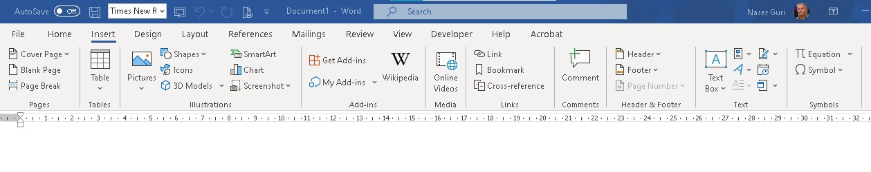
Kalo pyetjen
Tjetra
8. Kliko mbi komandën për insertimin e fotove.
1
2
3
4
5

Slide 11
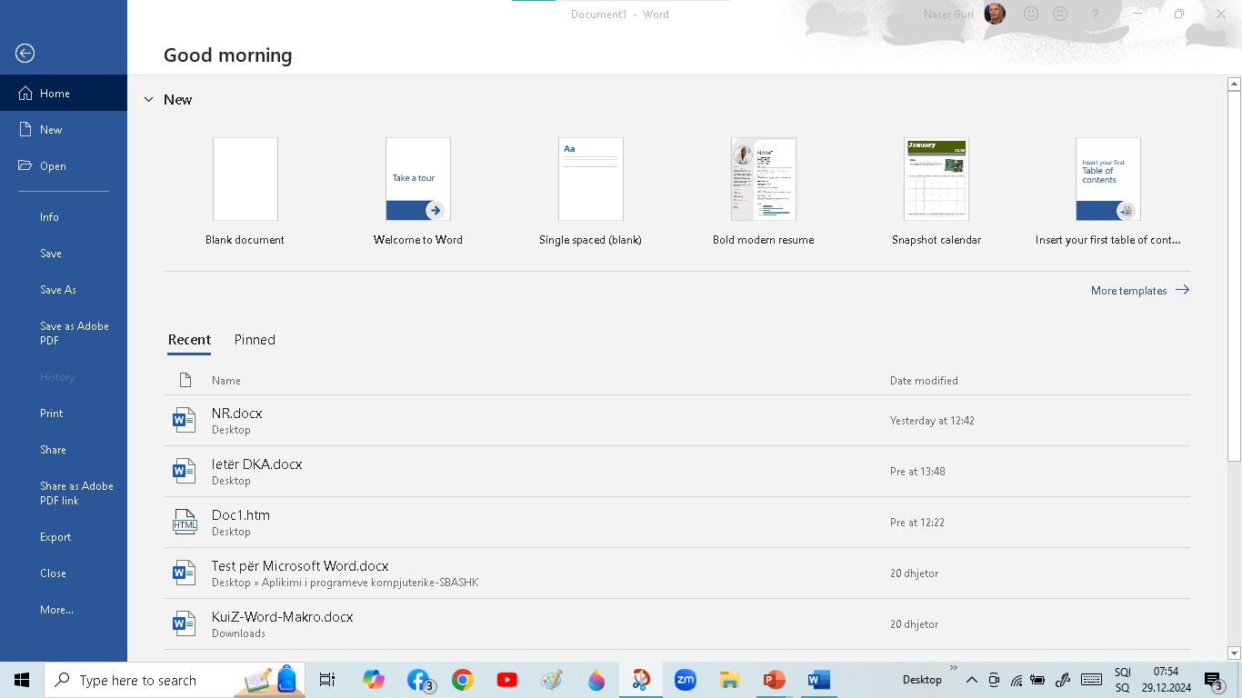
Kalo pyetjen
Tjetra
9. Kliko mbi komandën për hapjen e një dokumenti të ri.
1
2
3
4
5

Slide 12
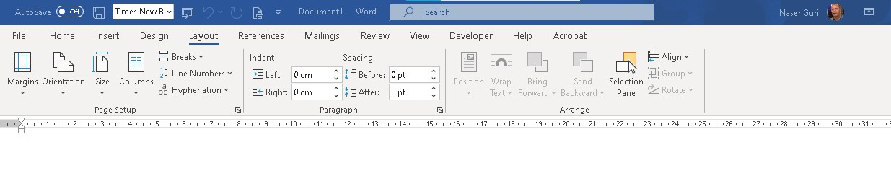
Kalo pyetjen
Tjetra
10. Kliko mbi komandën për ndryshim të margjinave (kornizave).
1
2
3
4
5

Slide 13
Kalo pyetjen
Tjetra
11. Kliko mbi komandën për ndërprerje të faqës.
1
2
3
4
5

Slide 14
Kalo pyetjen
Tjetra
12. Kliko mbi komandën për ndryshim të orientimit të fletës.
1
2
3
4
5

Slide 15
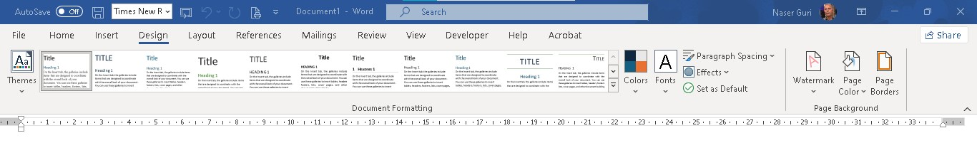
Kalo pyetjen
Tjetra
13. Kliko mbi komandën për ndryshim të ngjyrës së dokumentit.
1
2
3
4
5

Slide 16
Kalo pyetjen
Tjetra
14. Kliko mbi grupin për formatimin e dokumentit.
1
2
3
4
5

Slide 17
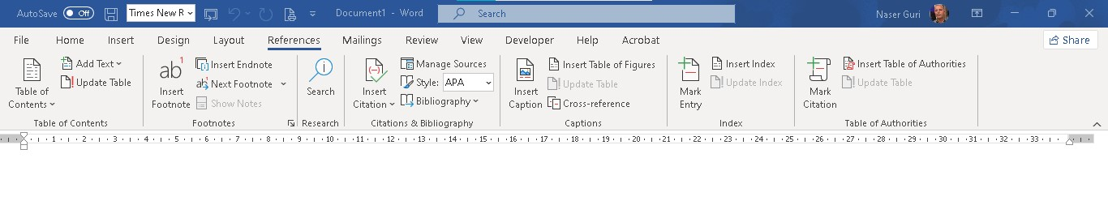
Kalo pyetjen
Tjetra
15. Kliko mbi grupin për vendosjen e fusnotave.
1
2
3
4
5

Slide 18
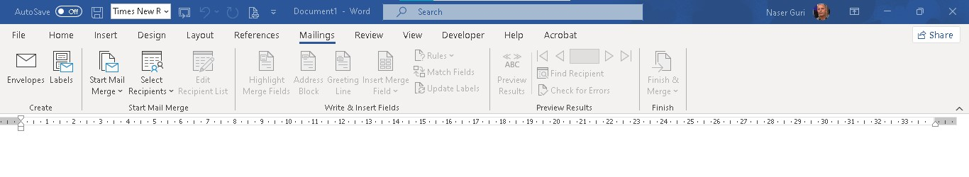
Kalo pyetjen
Tjetra
16. Kliko mbi komandën për krijimin e etiketave.
1
2
3
4
5

Slide 19
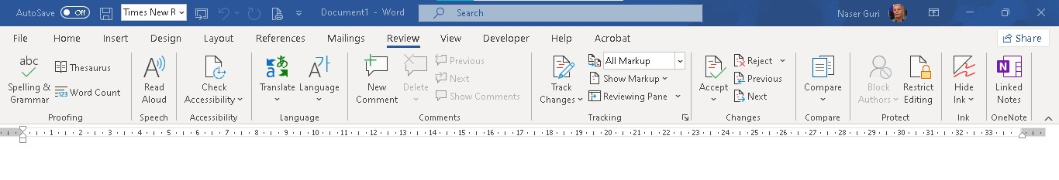
Kalo pyetjen
Tjetra
17. Kliko mbi komandën për drejtëshkrim dhe gramatikë të dokumentit.
1
2
3
4
5

Slide 20
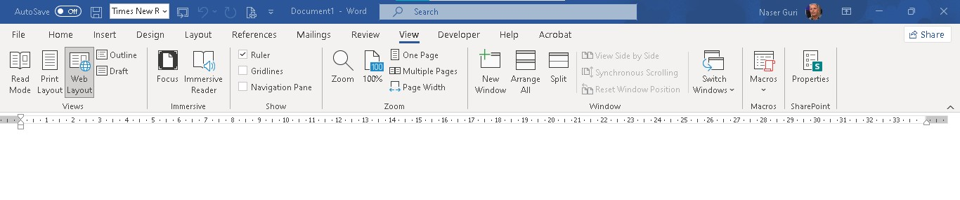
Kalo pyetjen
Tjetra
18. Klikoni mbi grupin që tregon pamjet e dokumentit për printim, web apo lexim.
1
2
3
4
5

Slide 21
Kalo pyetjen
Tjetra
19. Kliko mbi komandën për vendosjen e formave.
1
2
3
4
5

Slide 22
Kalo pyetjen
Tjetra
20. Kliko mbi komandën për ruajtjen dhe emërtimin e një dokumenti të ri.
1
2
3
4
5

Slide 23
Kthehu te pyetjet e kaluara
Rezultatet Word
Kthehu në fillim

Slide 24

FILLO TESTIN EXCEL
Vazhdo
Kthehu në fillim

Slide 25
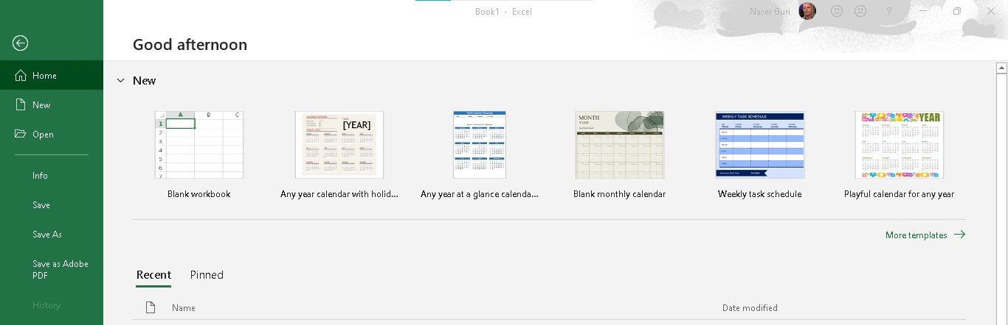
Kalo pyetjen
Tjetra
1. Kliko mbi komandën për hapjen e një flete punuese të zbrazët.
1
2
3
4
5

Slide 26
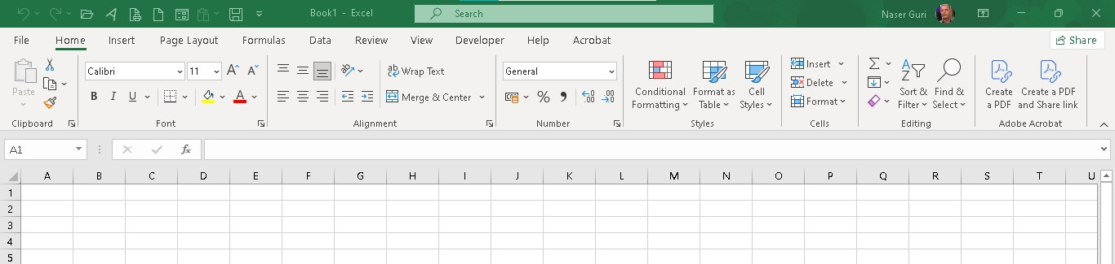
Kalo pyetjen
Tjetra
2. Kliko mbi qelizën D4.
1
2
3
4
5

Slide 27
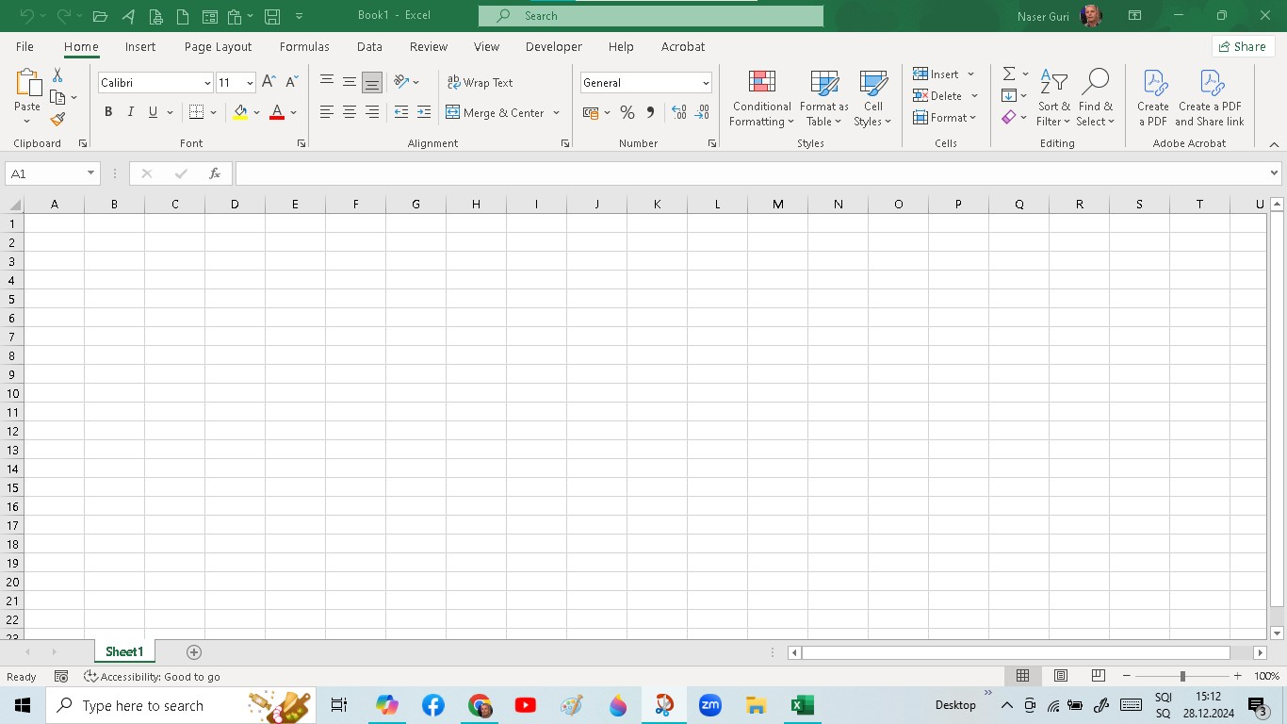
Kalo pyetjen
Tjetra
3. Kliko mbi butonin e fletës punuese 1.
1
2
3
4
5

Slide 28
Kalo pyetjen
Tjetra
4. Kliko mbi komandën që mundëson bashkimin e qelizave.
1
2
3
4
5

Slide 29
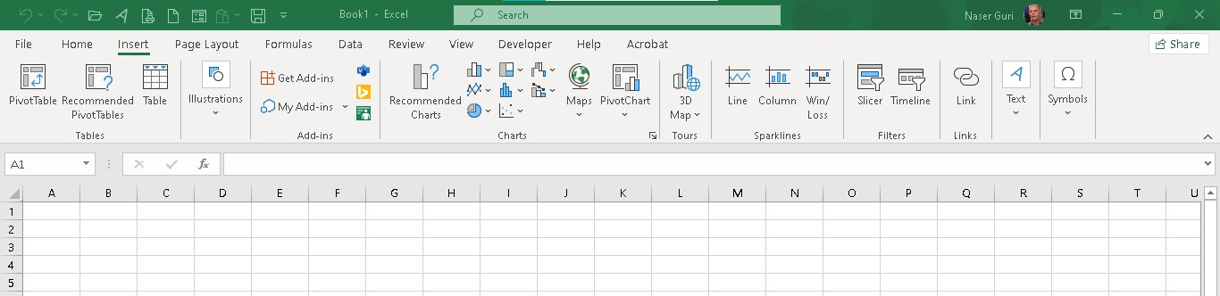
Kalo pyetjen
Tjetra
5. Kliko mbi komandën për vendosjen e tabelave.
1
2
3
4
5

Slide 30
Kalo pyetjen
Tjetra
6. Kliko mbi grupin për vendosjen e grafikave.
1
2
3
4
5

Slide 31
Kalo pyetjen
Tjetra
7. Kliko mbi komandën për krijimin e linkut.
1
2
3
4
5

Slide 32
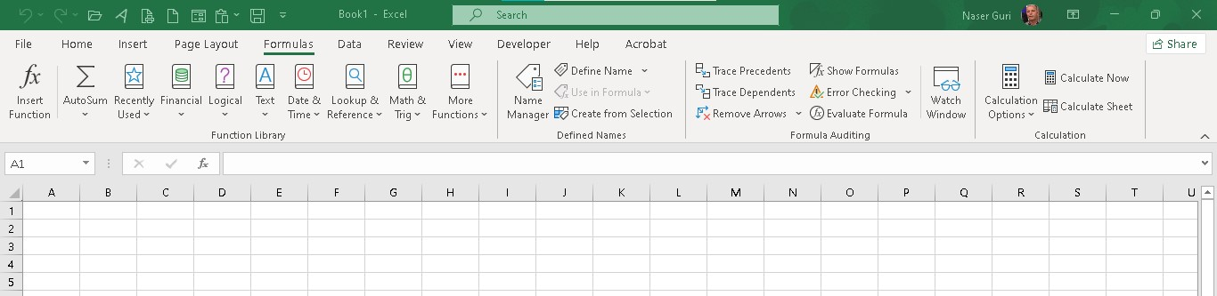
Kalo pyetjen
Tjetra
8. Kliko mbi komandën për llogaritje automatike të shumës.
1
2
3
4
5

Slide 33
Kalo pyetjen
Tjetra
9. Kliko mbi komandën për vendosjen e datës dhe kohës.
1
2
3
4
5

Slide 34
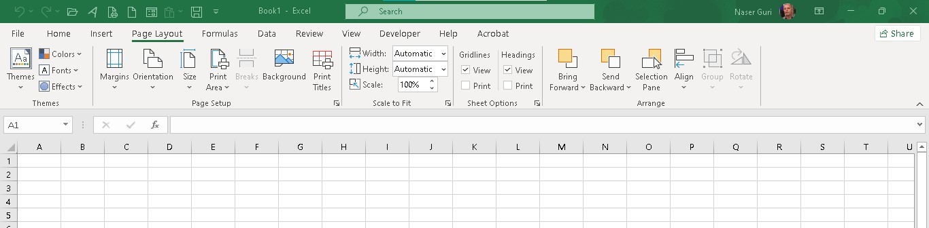
Kalo pyetjen
Tjetra
10. Cilën komandë duhet klikuar për ta dërguar një tekst apo figurë në prapavi?
1
2
3
4
5

Slide 35
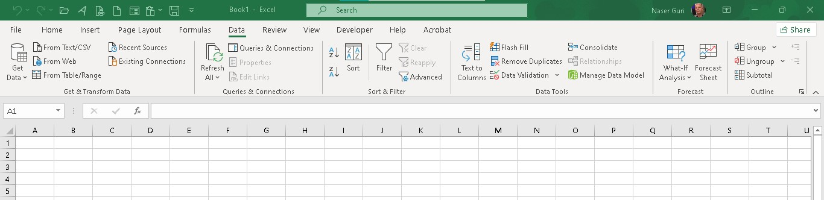
Kalo pyetjen
Tjetra
11. Cilën komandë duhet klikuar për të bërë përzgjedhjen dhe filtrimin e një të dhëne.
1
2
3
4
5

Slide 36
Kalo pyetjen
Tjetra
12. Cilën komandë duhet klikuar për ta ruajtur punën e bërë në një dokument të titulluar.
1
2
3
4
5

Slide 37
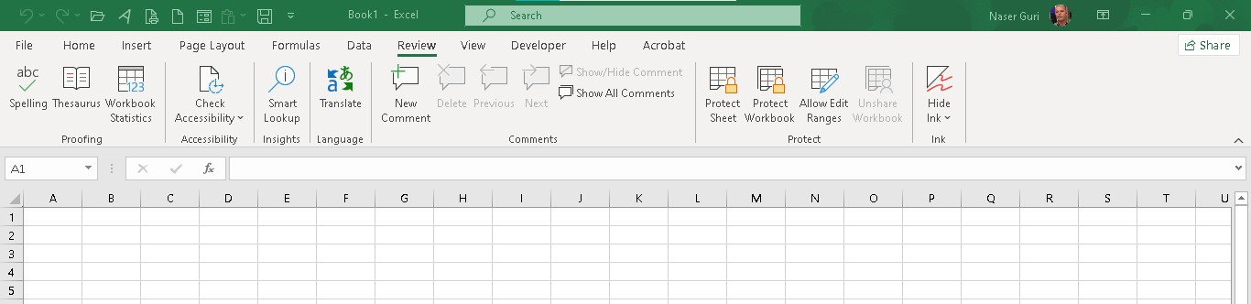
Kalo pyetjen
Tjetra
13. Cilën komandë duhet klikuar për ta mbrojtur fletën punuese.
1
2
3
4
5

Slide 38
Kalo pyetjen
Tjetra
14. Cilën komandë duhet klikuar për ta bërë formatimin e kushtëzuar brenda një flete punuese.
1
2
3
4
5

Slide 39
Kalo pyetjen
Tjetra
15. Cilën komandë duhet klikuar për të përkthyer të dhënat.
1
2
3
4
5

Slide 40
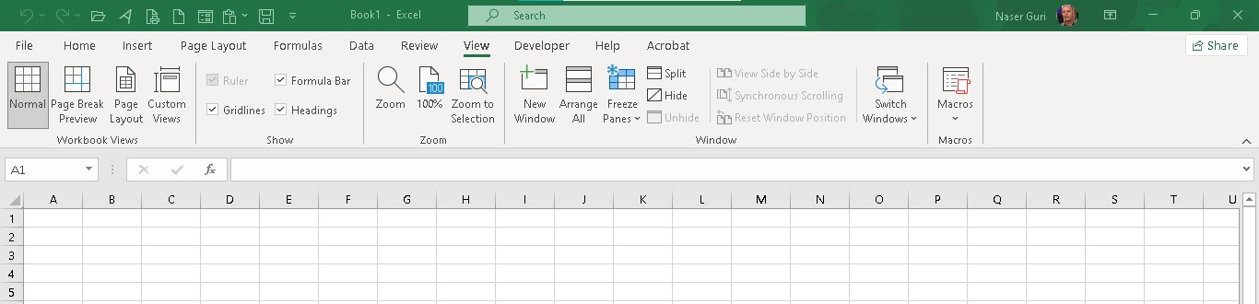
Kalo pyetjen
Tjetra
16. Cilën komandë duhet klikuar për të bërë zmadhimin e sipërfaqes së përzgjedhur.
1
2
3
4
5

Slide 41
Kalo pyetjen
Tjetra
17. Cila komand « e ngrin» rreshtin apo kolonën e parë që të mund të paraqitet edhe kur punimi është shumë i gjatë?
1
2
3
4
5

Slide 42
Kalo pyetjen
Tjetra
18. Ku duhet klikuar për të zmadhuar pamjen?
1
2
3
4
5

Slide 43
Kalo pyetjen
Tjetra
19. Klikoni në komandën që bën ndarjen e qelizës
1
2
3
4
5

Slide 44
Kalo pyetjen
Tjetra
20. Klikoni në komandën që shfaq rrjetëzimin
1
2
3
4
5

Slide 45
Kthehu te pyetjet e kaluara
Rezultatet Excel
Kthehu në fillim

Slide 46

Fillo testin për Powerpoint
Vazhdo
Kthehu në fillim

Slide 47
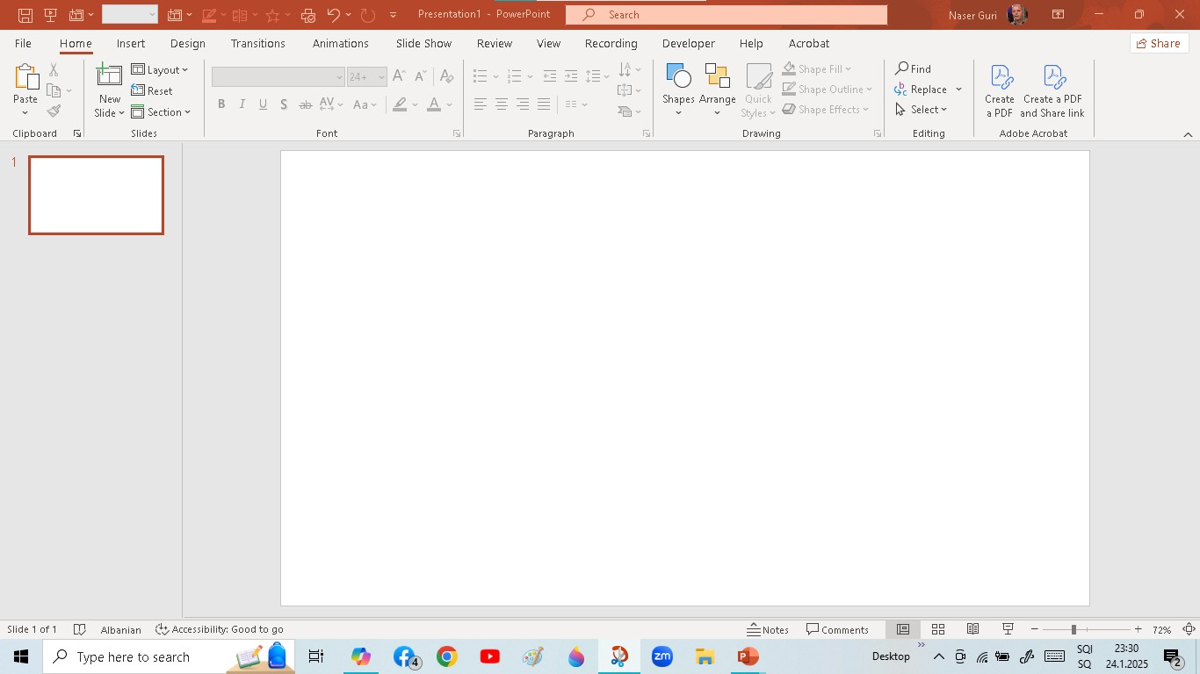
Kalo pyetjen
Tjetra
1. Si mund të shtoni një slide të ri në prezentimin tuaj?
1
2
3
4
5

Slide 48
Kalo pyetjen
Tjetra
2. Cila komandë përdoret për të shtuar një formë?
1
2
3
4
5

Slide 49
Kalo pyetjen
Tjetra
3. Ku duhet të klikoni për selektim, gjetje apo zëvendësim të një karakteri, fjale, paragrafi apo tërë dokumentin
1
2
3
4
5

Slide 50
Kalo pyetjen
Tjetra
4. Klikoni mbi komandën për ngjyrosjen e një forme apo dokumenti
1
2
3
4
5

Slide 51
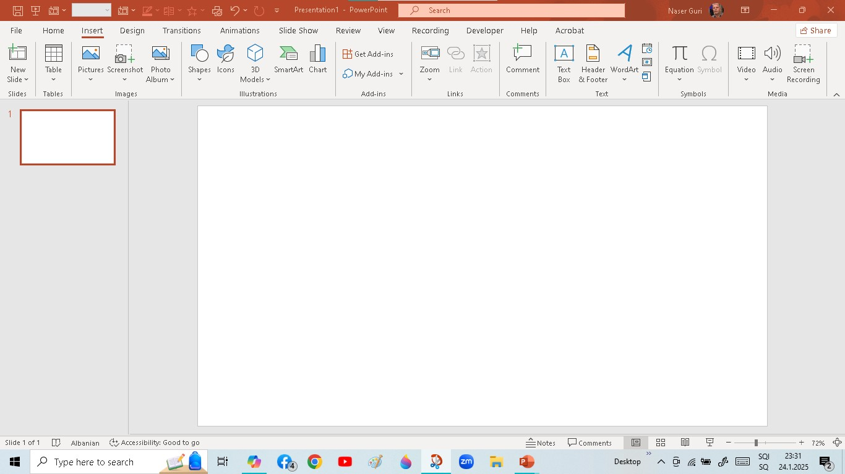
Kalo pyetjen
Tjetra
5. Cila komandë përdoret për të animuar tekstin ose objektet në një slide?
1
2
3
4
5

Slide 52
Kalo pyetjen
Tjetra
6. Si mund të futni një hyperlink në një tekst apo objekt në PowerPoint?
1
2
3
4
5

Slide 53
Kalo pyetjen
Tjetra
7. Si mund të shtoni një tabelë në një slide në PowerPoint?
1
2
3
4
5

Slide 54
Kalo pyetjen
Tjetra
8. Si mund të futni një foto në një slide?
1
2
3
4
5

Slide 55
Kalo pyetjen
Tjetra
9. Si mund të shtoni një diagram në një slide në PowerPoint?
1
2
3
4
5

Slide 56
Kalo pyetjen
Tjetra
10. Cila komandë përdoret për të filluar një slideshow nga slaidi i parë?
1
2
3
4
5

Slide 57
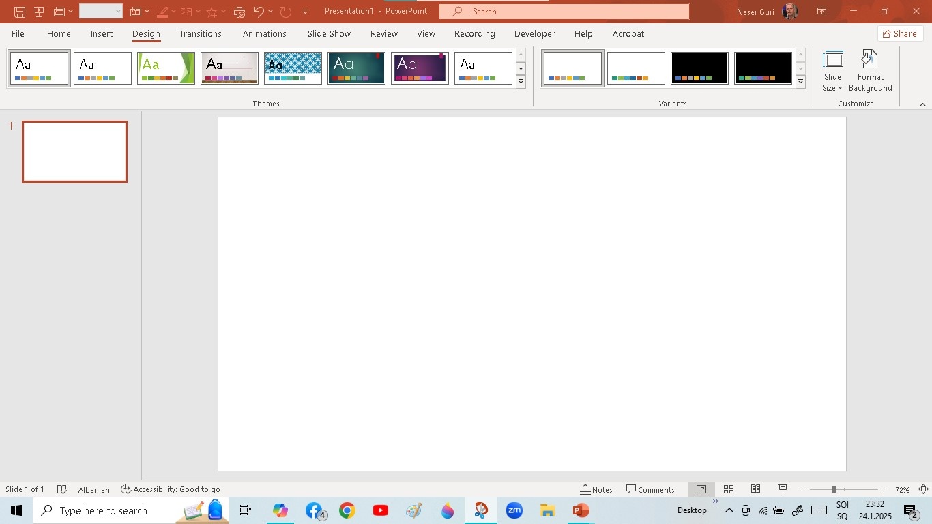
Kalo pyetjen
Tjetra
11. Cila komandë përdoret për të rregulluar madhësinë e slaidit?
1
2
3
4
5

Slide 58
Kalo pyetjen
Tjetra
12. Cili grup i komandave përdoret për të ndryshuar sfondin e një slaidi apo krejt prezantimit?
1
2
3
4
5

Slide 59
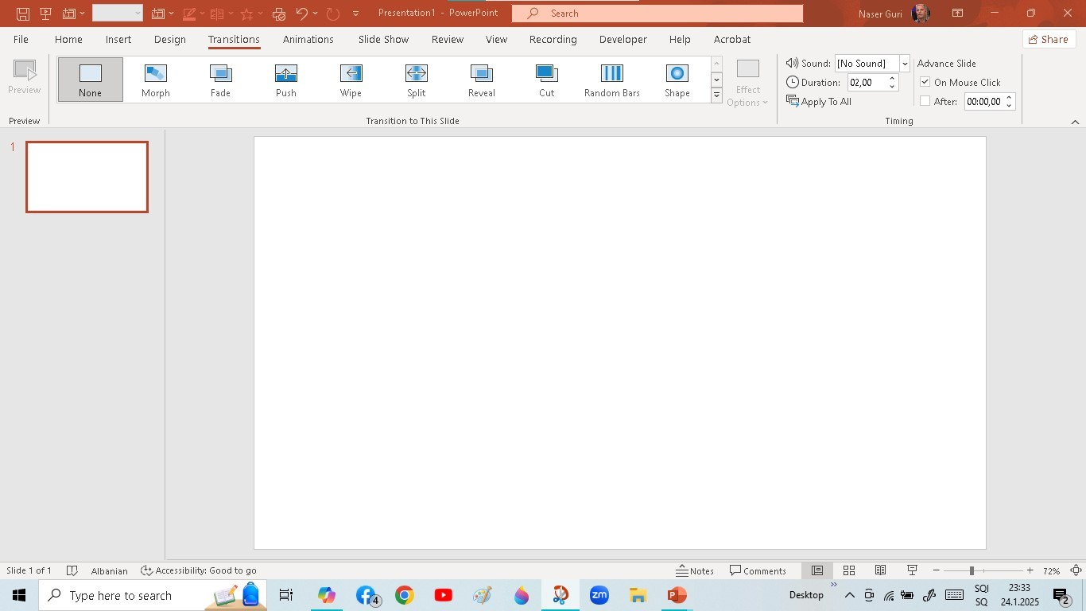
Kalo pyetjen
Tjetra
13. Si mund të shtoni efektin e tranzicionit morf midis slide-ve?
1
2
3
4
5

Slide 60
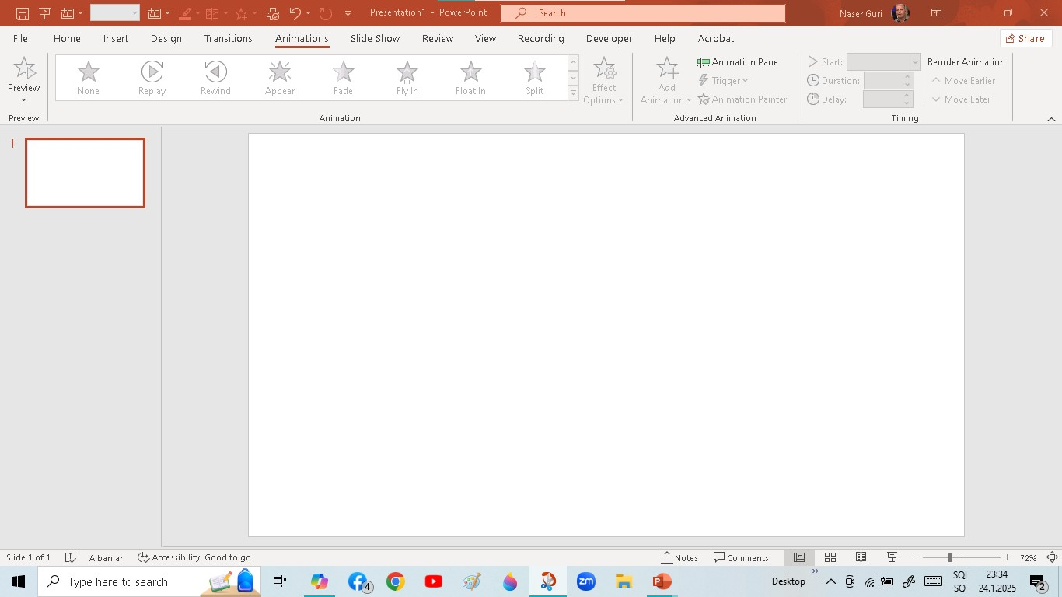
Kalo pyetjen
Tjetra
14. Cila komandë përdoret për të animuar shfaqjen e një teksti ose objekti në një slide?
1
2
3
4
5

Slide 61
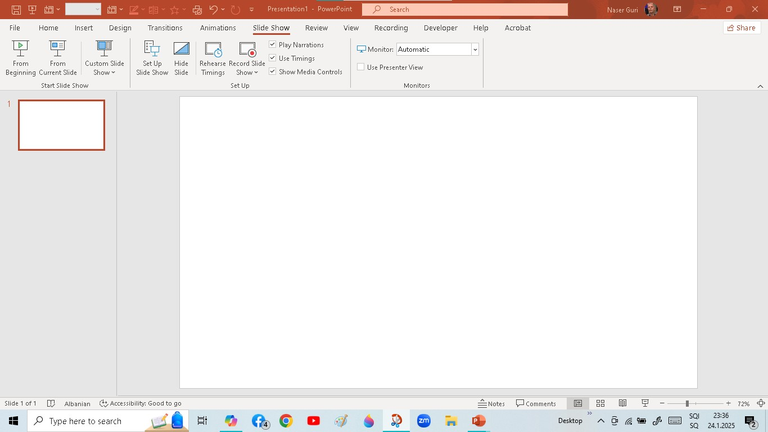
Kalo pyetjen
Tjetra
15. Cila komandë përdoret për startimin e slaidshow nga fillimi?
1
2
3
4
5

Slide 62
Kalo pyetjen
Tjetra
16. Cila komandë përdoret për startimin e slaidshow nga slaidi aktual?
1
2
3
4
5

Slide 63
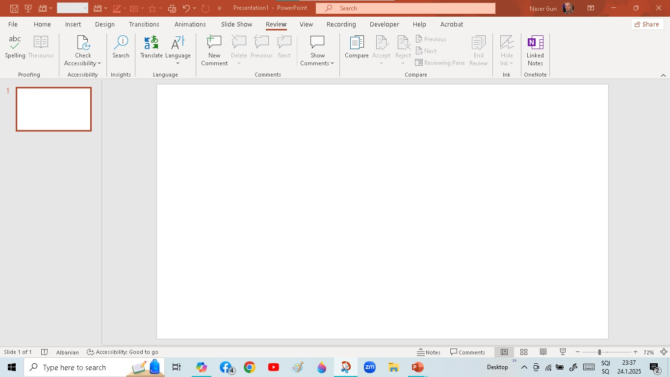
Kalo pyetjen
Tjetra
17. Cila komandë përdoret për përkthime të gjuhëve?
1
2
3
4
5

Slide 64

Kalo pyetjen
Tjetra
18. Si mund të aktivizoni funksionin Slide Master në PowerPoint?
1
2
3
4
5

Slide 65
Kalo pyetjen
Tjetra
19. Ku duhet klikuar për zmadhimin e pamjes?
1
2
3
4
5

Slide 66
Kalo pyetjen
Tjetra
20. Ku duhet klikuar për të shfaqur vijat e rrjetit?
1
2
3
4
5

Slide 67
Kthehu te pyetjet e kaluara
Rezultatet Powerpoint
Kthehu në fillim

